Slide 1
PENGENALAN STATISTIKA
Pertemuan 1
Mata Kuliah Statistika

Slide 2
Pengertian Statistika
Statistika merupakan ilmu yang mempelajari tentang cara mengumpulkan, mengolah, menganalisis, menyajikan, dan menginterpretasikan data sehingga dapat digunakan untuk pengambilan keputusan yang tepat.
Statistika membantu kita memahami data agar menjadi informasi yang bermakna.
Contoh:
Menghitung rata-rata nilai kelas
Mengetahui jumlah penjualan per bulan
Menganalisis hasil survei

Slide 3
Dua Pengertian Statistika
Statistika sebagai Ilmu
Ilmu yang mempelajari metode pengolahan dan analisis data
Statistika sebagai Data
Kumpulan angka atau informasi, misalnya:
  Data jumlah penduduk
  Data nilai mahasiswa
Apa itu Statistik?
Statistik = data atau angka (contoh: nilai ujian, jumlah penduduk)
Statistika = ilmunya

Slide 4
Mengapa Statistika Penting?
Statistika digunakan dalam berbagai bidang:
📈 Ekonomi & Bisnis → analisis keuntungan
🎓 Pendidikan → nilai rata-rata siswa
🏥 Kesehatan → data pasien
📊 Sosial → hasil survei
Jenis-Jenis Statistika
Statistika Deskriptif
→ Menyajikan dan menggambarkan data
(contoh: tabel, grafik, rata-rata)
Statistika Inferensial
→ Menarik kesimpulan dari sampel ke populasi

Slide 5
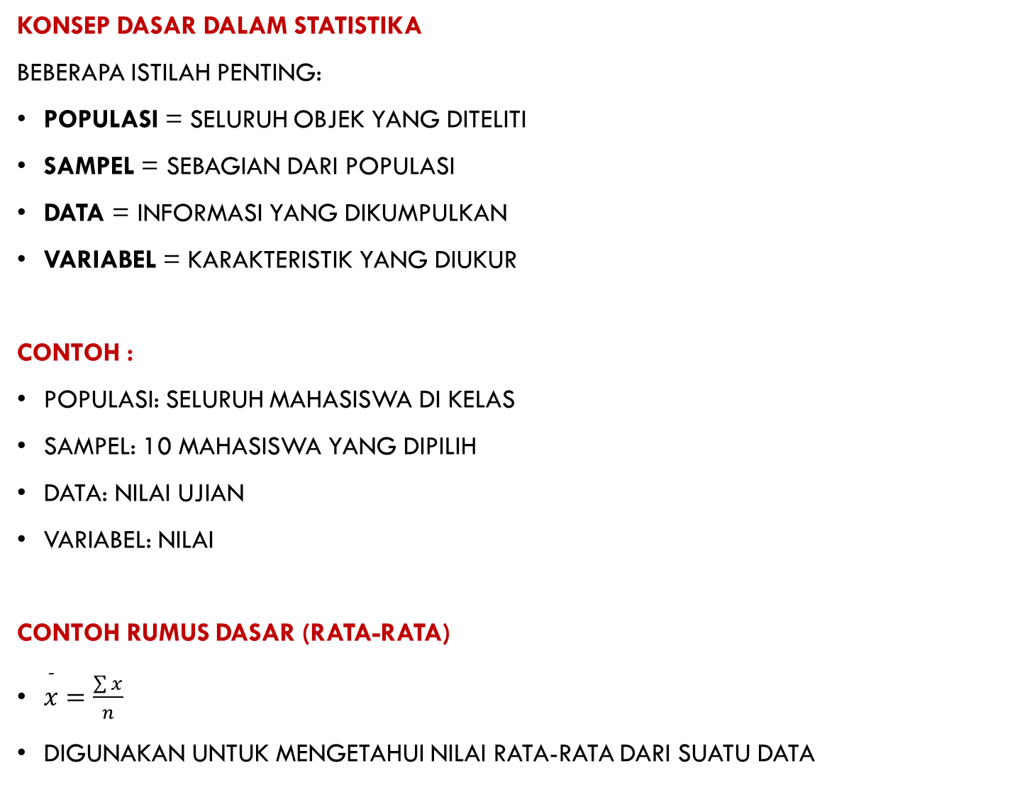
Konsep Dasar dalam Statistika
Beberapa istilah penting:
Populasi = seluruh objek yang diteliti
Sampel = sebagian dari populasi
Data = informasi yang dikumpulkan
Variabel = karakteristik yang diukur
Contoh :
Populasi: seluruh mahasiswa di kelas
Sampel: 10 mahasiswa yang dipilih
Data: nilai ujian
Variabel: nilai
Contoh Rumus Dasar (Rata-rata)
$\overset{ˉ}{x}=\frac{\sum{x}}{n}$
Digunakan untuk mengetahui nilai rata-rata dari suatu data

Slide 6
Tujuan Pembelajaran
Memahami konsep dasar
Mengolah data
Menganalisis data
Menarik kesimpulan

Slide 7
Materi yang Dipelajari
Jenis data
Penyajian data
Mean, median, modus
Probabilitas

Slide 8
Penutup
Statistika adalah alat penting untuk:
Mempermudah pemahaman data
Membantu pengambilan keputusan
Menyelesaikan masalah berdasarkan fakta

